Slide 1

HIPOTESA PARAMETER SATU POPULASI
Probabilitas & Statistik
Teknik Informatika, Fakultas Teknologi Elektro & Informasi Cerdas Institut Teknologi Sepuluh Nopember Surabaya

Slide 2
Apakah Hipotesa?
Klaim mean, RT di Surabaya memiliki ranmor μ = 3!
Hipotesa adalah sebuah klaim mengenai parameter populasi
Contoh nilai mean atau proporsi dari populasi
parameter harus diidentifikasikan sebelum analisa
© 1984-1994 T/Maker Co.

Slide 3
Contoh:
Rata-rata tinggi wanita dewasa di indonesia adalah kurang dari 170 cm.
Persentase kepala rumah tangga yang berpendidikan tinggi adalah 14%.
Sedikitnya 5% mahasiswa ITS menghabiskan biaya lebih dari 2 juta/bulan.
Rata-rata jarak tempuh pekerja/profesional di Jakarta per hari adalah 45 km.
Sedikitnya 5% dari kepala rumah tangga di Kota Surabaya lebih dari 150 juta/tahun.

Slide 4
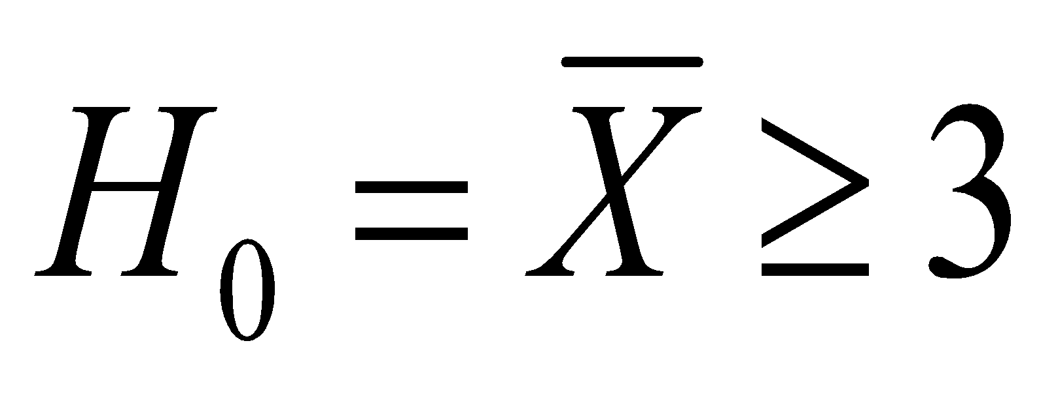
Definisi Null Hipotesa, H₀
Menyatakan asumsi klaim yang akan diuji dalam bentuk numerik
Misal rata-rata jumlah kepemilikan kendaraan bermotor setiap rumah tangga di Surabaya untuk ekonomi menengah minimal 3 (H₀ : μ ≥ 3)
Null Hipotesa selalu mengenai Parameter Populasion (H₀ : μ ≥ 3), bukan tentang statistik sampel ( )

Slide 5

Definisi Null Hipotesa, H₀
(continued)
Diawali dengan menerima bahwa asumsi pada Null Hipotesa adalah benar
analogi dengan bahwa terdakwa belum dinyatakan sebagai tahanan sampai hakim memutuskan bersalah
Sama dengan Status Quo
Selalu terdapat simbol “=” (bisa juga ≤ atau ≥)
Null Hipotesa memiliki kemungkinan untuk ditolak

Slide 6
Definisi Alternatif Hipotesa, H₁
Kebalikan dari Null Hipotesa
Misal rata-rata jumlah kepemilikan kendaraan bermotor setiap rumah tangga di Surabaya untuk ekonomi menengah kurang dari 3 (H₀ : μ < 3)
Berusaha menolak Status Quo
Tidak pernah ditemui simbol “=”
Null Hipotesa memiliki kemungkinan diterima
Pada umumnya jenis hipotesa yang akan diklaim team riset

Slide 7


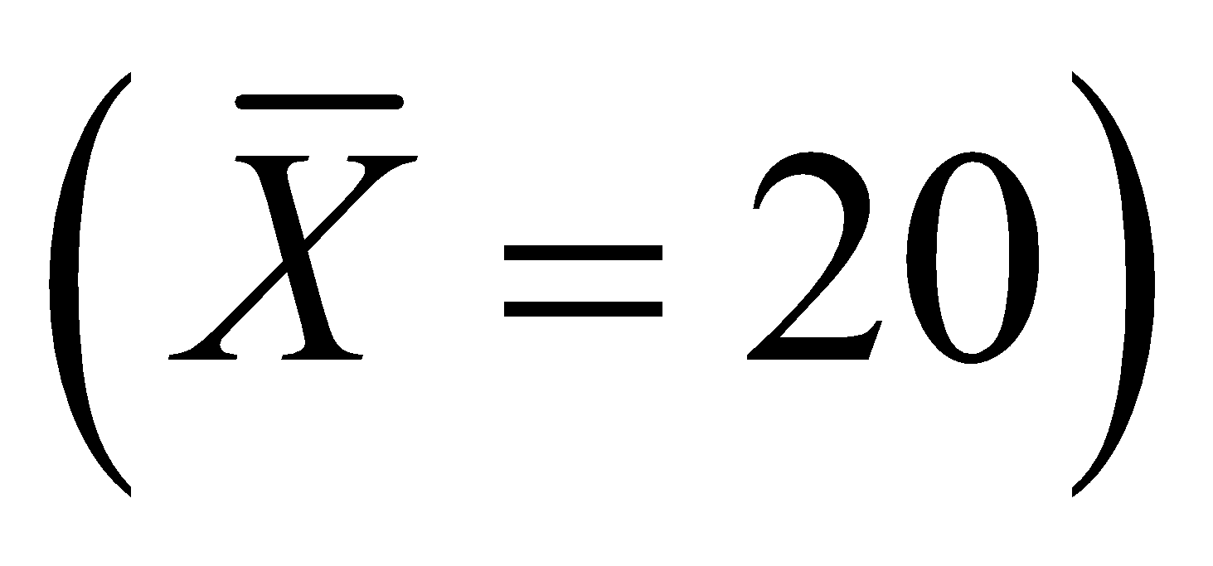
Proses Uji Hipotesa
Asumsi populasi dengan rata-rata usia 50
( )
Identifikasikan Populasi
Ambil ruang sampel
No, not likely!
REJECT
Null Hipotesa

Slide 8


Alasan untuk Menolak H₀
Distribusi Sampel
Mungkinkah mendapat sampel mean dengan nilai berikut ...
... sehingga, null hipotesa μ = 50 akan ditolak
... Jika kenyataanya population mean …
μ
20
= 50
Jika H₀ benar

Slide 9
Level Signikan, α
Menentukan nilai yang tidak mungkin dari sampel jika Null Hipotesa adalah benar
Disebut dengan rejection region dari distribusi sampel
Dinotasikan sebagai α dengan nilai yang sering digunakan adalah …
0.01, 0.05, 0.10
Telah ditentukan di awal oleh tim riset
Memberikan nilai kritikal untuk pengujian

Slide 10
Level Signikan, α dan Rejection Region
α
H₀: μ ≥ 3 H₁: μ < 3
Nilai kritikal
Rejection Region
0
α
H₀: μ ≤ 3 H₁: μ > 3
0
α/2
H₀: μ = 3 H₁: μ ≠ 3
0

Slide 11
Daftar Variasi Peluang Hasil Uji Hipotesa
H₀: Innocent
Jury Trial
Hypothesis
Test
The Truth
The Truth
Verdict
Innocent
Guilty
Decision
H
True
H
False
0
0
Do Not
Type II
Innocent
Correct
Error
Reject
1 -
α
β
)
Error (
H
0
Type I
Error
Reject
Power
Guilty
Correct
Error
H
(1 -
)
0
β
(
)
α

Slide 12
Hal-Hal yang Berpengaruh pada Type II Error
Nilai sesungguhnya dari parameter populasi
β bertambah jika perbedaan antara nilai parameter yang menjadi hipotesa dengan nilai sebenarnya berkurang
Signifikan Level
β bertambah jika α berkurang
Standar Deviasi Populasi
β bertambah jika α berkurang
Ukuran ruang sampel
β bertambah jika n berkurang

Slide 13
Type I atau Type II Error, Pilih mana?
Pemilihan error tergantung pada biaya yang dikeluarkan untuk masing-masing jenis error
Pilih Type I Error yang lebih kecil jika biaya untuk menolak hipotesa tinggi
Pengadilan kriminal: meyakinkan orang yang tidak bersalah
Pilih Type I Error yang lebih besar jika ingin merubah status quo
Pengambilan keputusan di perusahaan baru tentang pembuatan software

Slide 14

Pendekatan Nilai Kritikal pada Pengujian
Rubah nilai sampel statistik (mis. ) menjadi nilai uji statistik (mis. Z, t atau F –nilai statistik)
Dapatkan nilai kritikal untuk level signifikan α yang telah ditentukan dari membaca Tabel atau memanggil fungsi dari komputer
Jika uji statistik ada dalam critical region, tolak H₀
Jika diluar critical region, terima H₀

Slide 15

Pendekatan p-Value pada Pengujian
Ubah nilai sampel statistik (mis. ) menjadi nilai uji statistik (mis. Z, t atau F –nilai statistik)
Dapatkan p-value dari membaca Tabel atau memanggil fungsi dari komputer
p-value: peluang untuk mendapat uji statistik sebagai nilai yang ≤ atau ≥ dari nilai sampel hasil observasi yang diberikan jika H₀ benar
Disebut dengan signifikan level α hasil observasi
Nilai terkecil dari α yang dapat ditolak oleh H₀
Bandingkan nilai p-value dengan …
Jika p-value < α, tolak H₀
Jika p-value ≥ α, terima H₀

Slide 16
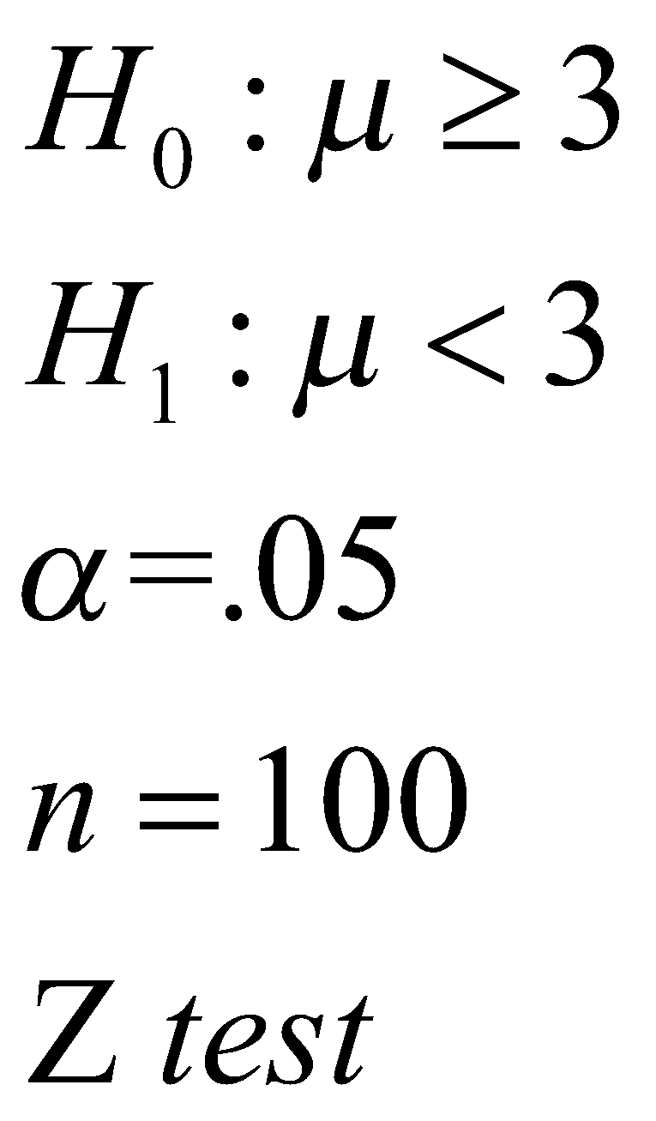
Langkah-Langkah Uji Hipotesa
Misal rata-rata jumlah #TV sets setiap rumah tangga di Surabaya untuk ekonomi menengah setidaknya = 3
(asumsi σ diketahui)
Nyatakan H₀
Nyatakan H₁
Pilih nilai α
Pilih jumlah n
Pilih pengujian

Slide 17
Langkah-Langkah Uji Hipotesa
(continued)
Set nilai kritikal
Kumpulkan data
Hitung uji statistik dan p-value
Buat keputusan
Nyatakan hasil
Tolak H₀
Survey 100 rumah
Sampel mean =-2,
p-value = .0228
Tolak null hipotesa
Nilai mean < 3
α
Z
-1.645

Slide 18
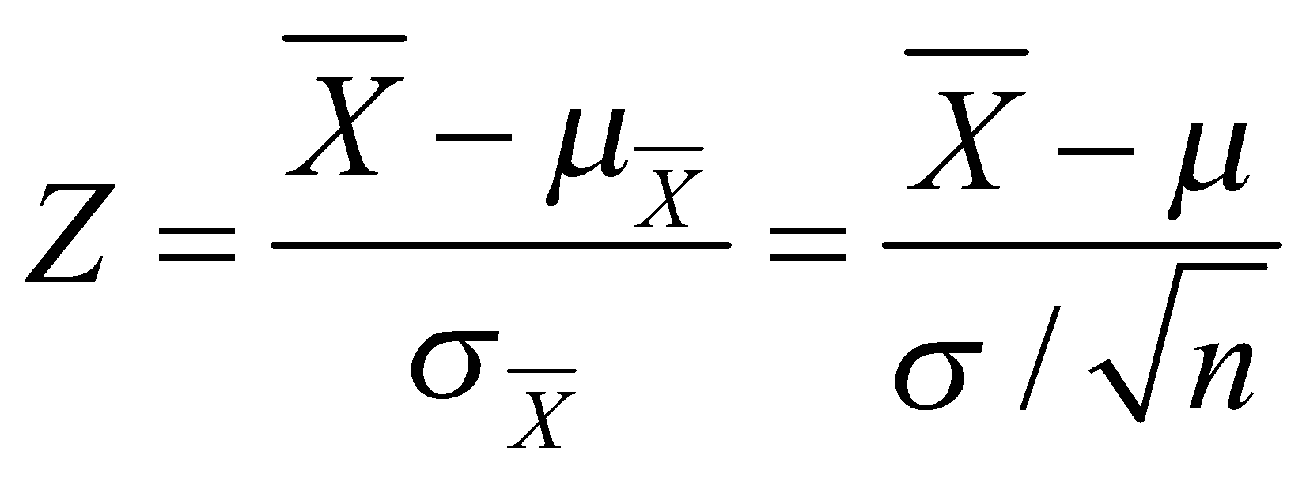
1. Uji Z (one-tail) untuk Mean (σ diketahui)
Asumsi
Populasi terdistribusi secara normal
Jika populasi tidak normal, gunakan sampel besar
Pada Null hipotesa hanya terdapat simbol ≤ dan ≥
Nilai statistik untuk uji Z

Slide 19

Rejection Region
H₀: μ ≥ μ₀ H₁: μ < μ₀
H₀: μ ≤ μ₀ H₁: μ > μ₀
Reject H₀
Tolak H₀
0
Z
0
Z
Z harus secara signifikan dibawah 0 untuk menolak H₀
Nilai Z tidak berlawanan dengan H₀, terima H₀ !

Slide 20

Contoh: Uji Z untuk μ (one-tail)
Q. Apakah rata-rata kotak sereal berisi lebih dari 368 gr sereal?
Random sampel dari 25 kotak menunjukkan = 372.5. Perusahaan menetapkan σ = 15 gr. Uji pada signifikan level α = 0.05.
368 gm.

Slide 21
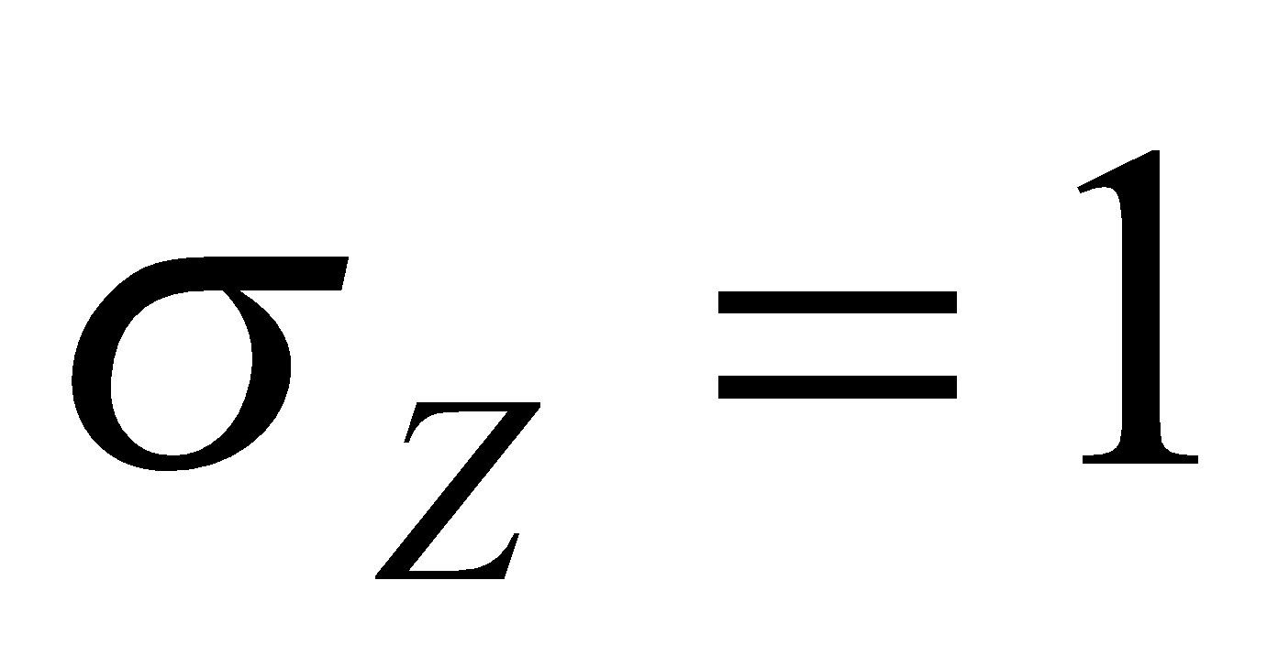
Mencari Nilai Kritikal: Uji Z (one-tail)
Contoh Tabel Kumulatif Distribusi Normal yang Standar
Berapa nilai Z untuk α = 0.05?
.05
Z
.04
.06
.95
1.6
.9495
.9505
.9515
α = .05
1.7
.9591
.9599
.9608
0
1.645
Z
1.8
.9671
.9678
.9686
Nilai kritikal = 1.645
.9738
.9750
1.9
.9744

Slide 22
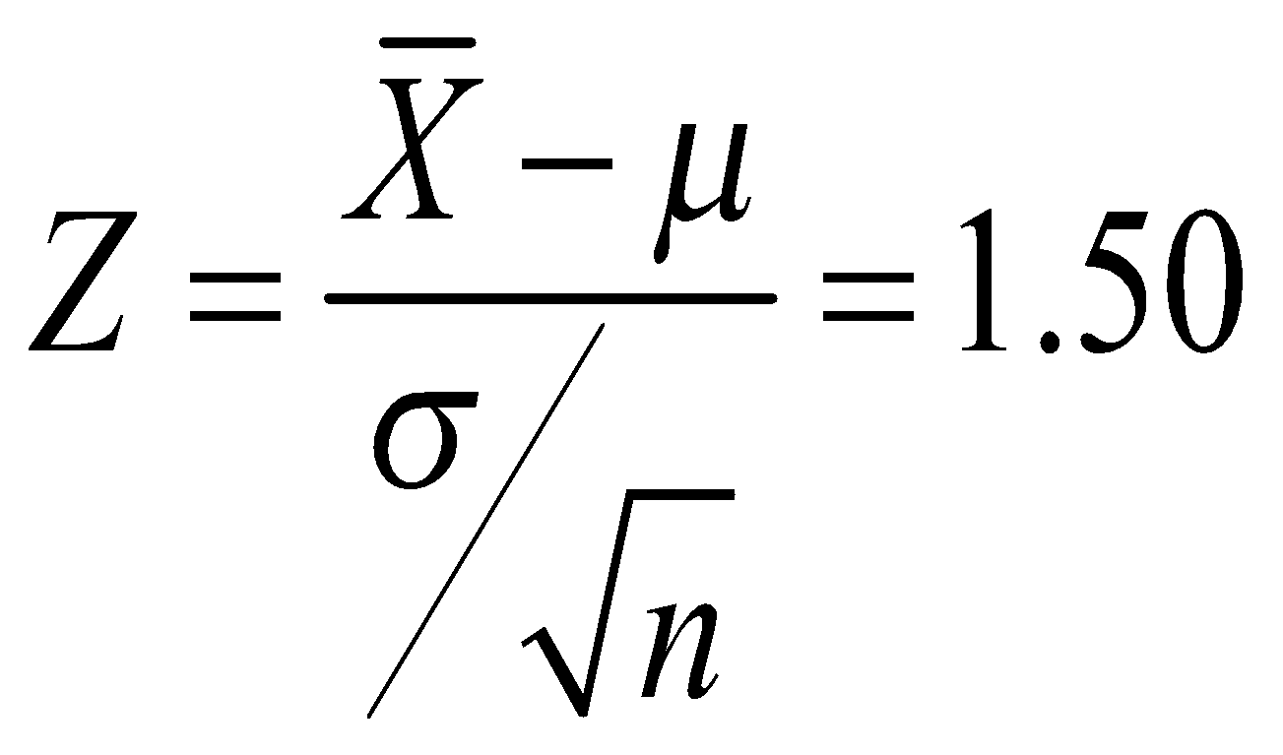
Solusi: Uji Z untuk μ (one-tail)
H₀: μ ≤ 368 H₁: μ > 368
Test Statistic:
Keputusan :
Kesimpulan :
α = 0.5
n = 25
Nilai Kritikal : 1.645
tolak
.05
Tidak menolak pada α = .05
0
1.645
Z
Tidak ada bukti yang cukup kuat bahwa mean > 368
1.50

Slide 23
Solusi: p -Value untuk μ (one-tail)
Nilai p-Value adalah P(Z ≥ 1.50) = 0.0668
Dengan alternatif hipotesa untuk mencari arah dari rejection region
P-Value =.0668
1.0000 - .9332 .0668
0
1.50
Z
Dari Tabel Z : mencari pada 1.50 untuk mendapat .9332
Nilai Z dari statistik sampel

Slide 24
Solusi: p -Value untuk μ (one-tail)
(continued)
(p-Value = 0.0668) ≥ (α = 0.05) tidak ditolak 🡪diterima
p-Value = 0.0668
tolak
α = 0.05
0
Z
1.645
1.50
Nilai 1.50 berada di daerah not Reject Region

Slide 25
Contoh: Uji Z untuk μ (two-tail)
Q. Apakah rata-rata kotak sereal berisi lebih dari 368 gr sereal?
Random sampel dari 25 kotak menunjukkan = 372.5. Perusahaan menetapkan σ = 15 gr. Uji pada signifikan level α = 0.05.
368 gm.
H₀: μ = 368 H₁: μ ≠ 368

Slide 26
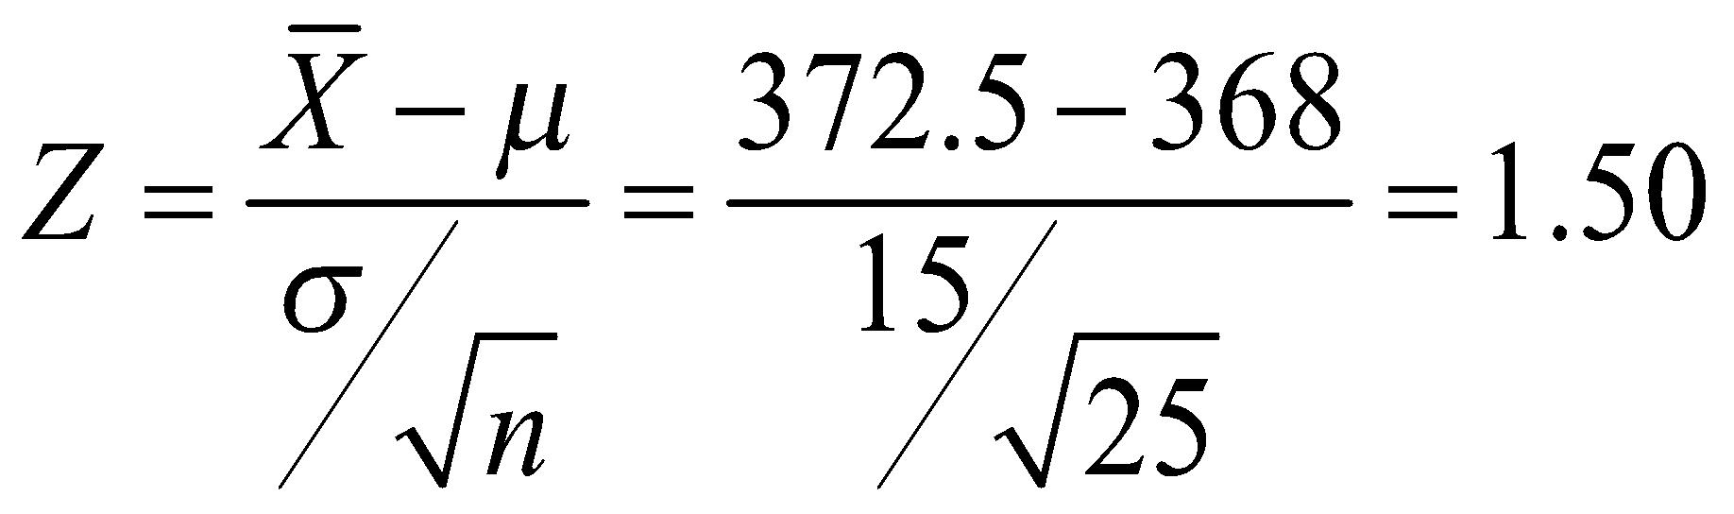
Solusi: Uji Z untuk μ (two-tail)
H₀: μ = 368 H₁: μ ≠ 368
Uji statistik:
Keputusan:
Kesimpulan:
α = 0.05
n = 25
Nilai Kritikal : ±1.96
tolak
Tidak menolak pada α = .05
.025
.025
Tidak ada bukti yang cukup kuat bahwa mean > 368
-1.96
0
1.96
Z
1.50

Slide 27
Solusi: p -Value untuk μ (two-tail)
(p-Value = 0.1336) ≥ (α = 0.05) tidak ditolak 🡪diterima.
p-Value = 2 x 0.0668
tolak
tolak
α = 0.05
0
Z
1.50
1.96
Nilai 1.50 berada di daerah not Reject Region

Slide 28
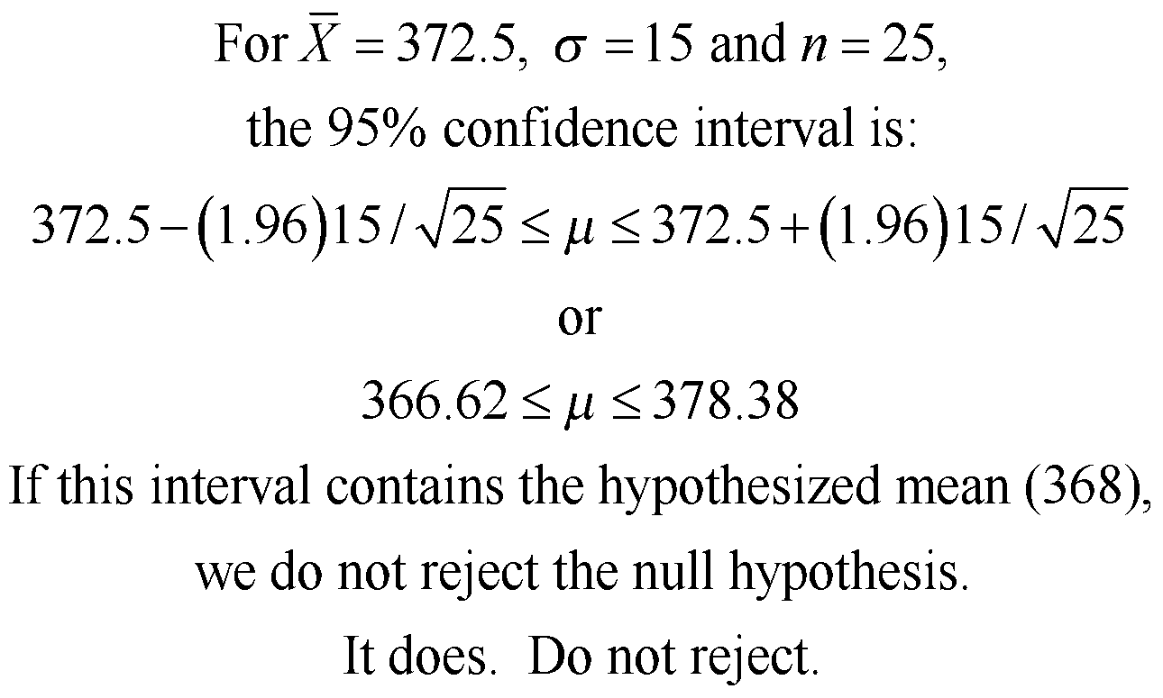
Hubungan dengan Confidence Interval

Slide 29
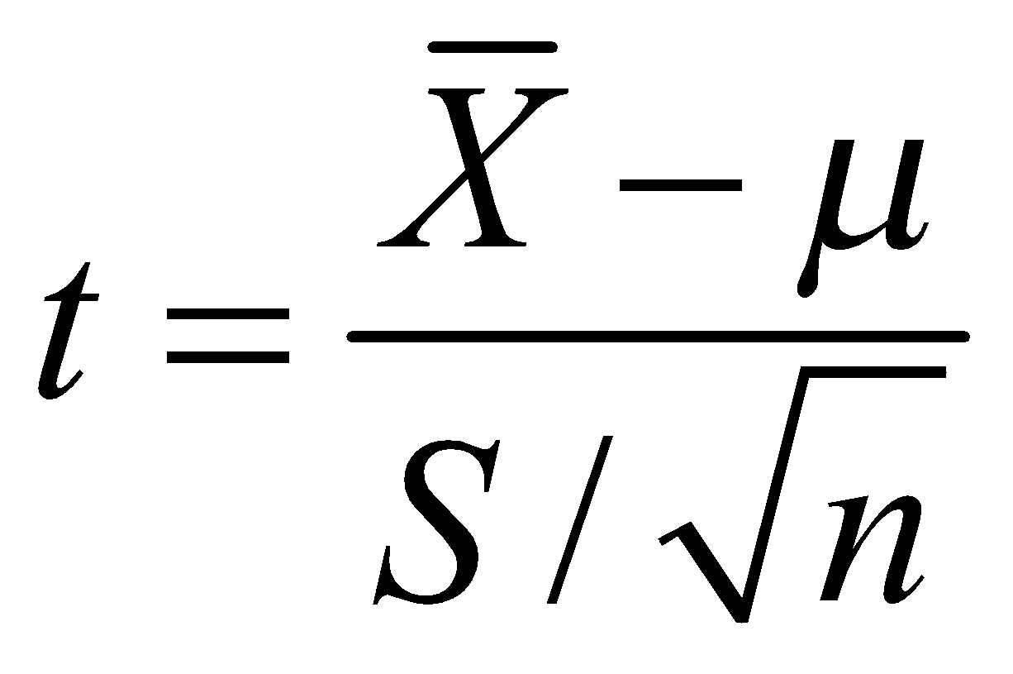
2. Uji t (one-tail) untuk Mean (σ tidak diketahui)
Assumption
Populasi terdistribusi secara normal
Jika populasi tidak normal, gunakan sampel besar
Statistik uji t dengan n-1 derajat kebebasan

Slide 30
Contoh: Uji t untuk μ (one-tail)
Q. Apakah rata-rata kotak sereal berisi lebih dari 368 gr sereal?
Random sampel dari 36 kotak menunjukkan = 372.5 dan s = 15 gr. Uji pada signifikan level α = 0.01.
368 gm.
H₀: μ ≤ 368 H₁: μ > 368
σ tidak diketahui

Slide 31
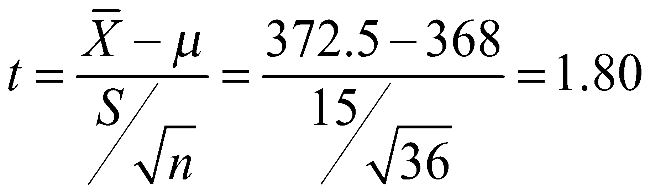
Solusi: Uji t untuk μ (one-tail)
H₀: μ ≤ 368 H₁: μ > 368
Uji statistik:
Keputusan:
Kesimpulan:
α = 0.01
n = 36, df = 35
Nilai Kritikal : 2.4377
tolak
Tidak menolak pada α = .01 (menerima)
.01
Tidak ada bukti yang cukup kuat bahwa mean > 368
0
2.4377
t₃₅
1.80

Slide 32
Solusi: p -Value untuk μ (one-tail)
(p-Value diantara .025 dan .05) ≥ (α = 0.01). Jangan tolak, terima.
p-Value = [.025, .05]
tolak
α = 0.01
0
t₃₅
1.80
2.4377
Nilai 1.80 berada di daerah non Reject Region

Slide 33
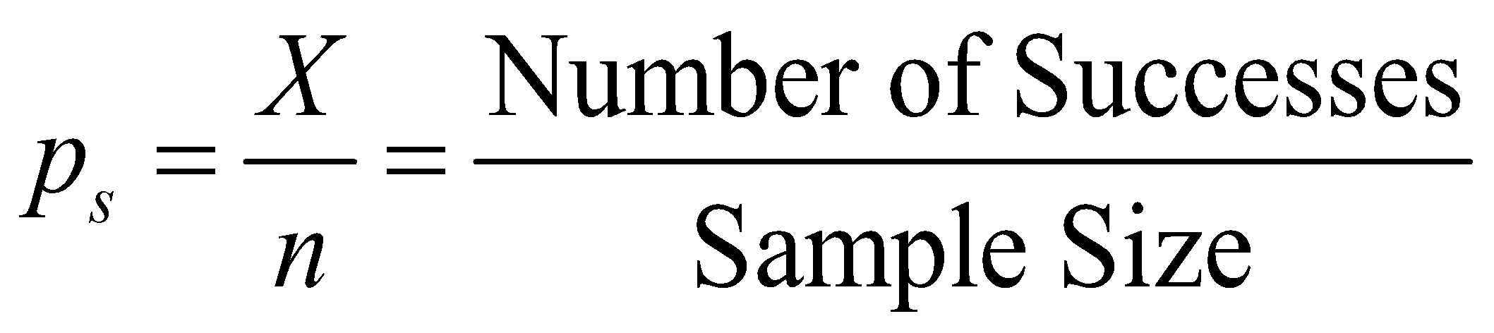
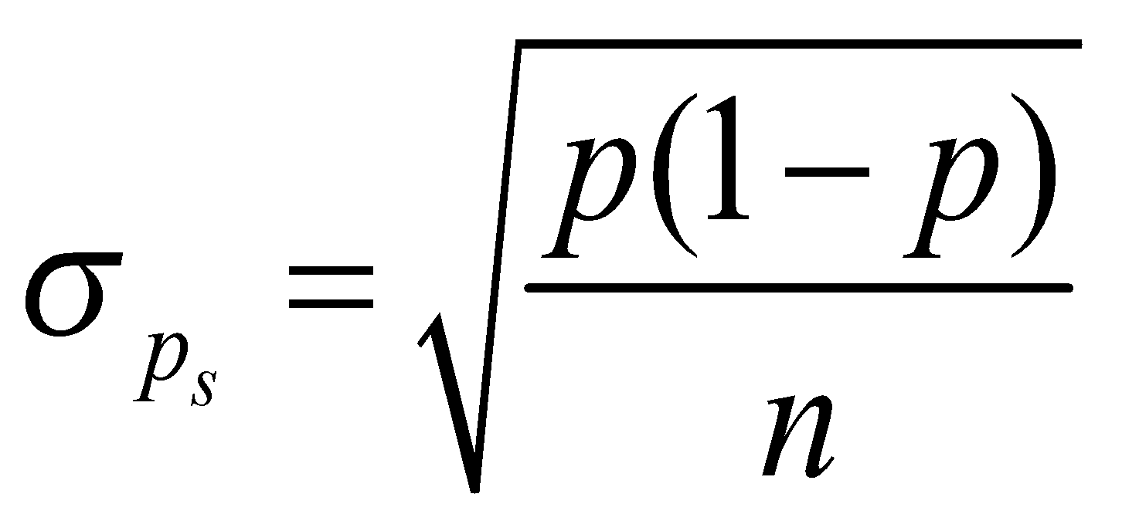
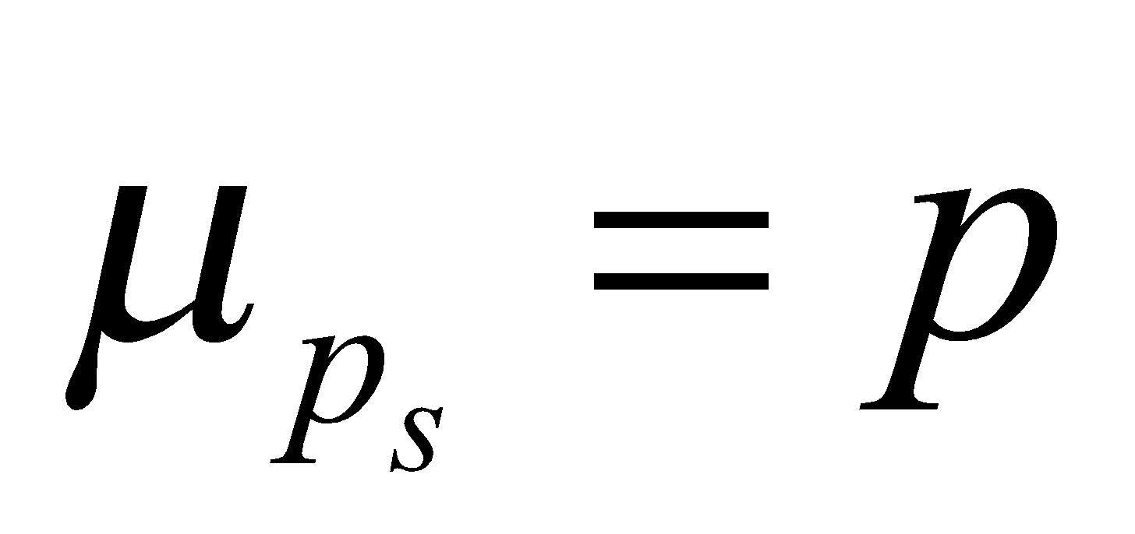
3. Uji Proporsi Populasi
Terdapat variabel yang bernilai kategorikal
Terdapat 2 kemungkinan hasil
“success” (memiliki karakteristik tertentu) dan
“failure” (tidak memiliki karakteristik tertentu)
Dinotasikan dengan p
Untuk sampel proporsi sbb
Pendekatan secara Normal digunakan jika
np ≥ 5 dan n(1-p) ≥ 5

Slide 34

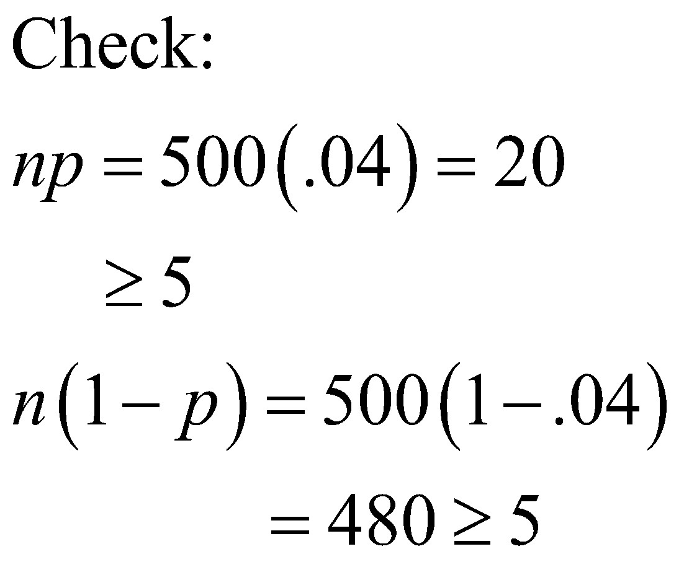
Contoh: Uji Z untuk p (one-tail)
Q. Bagian pemasaran mengklaim bahwa sebuah survey akan memiliki tingkat respon 4%.
Untuk mengujinya, random sampel dari 500 obyek disurvey dengan response 25 orang.
Uji pada signifikan level α = .05.

Slide 35
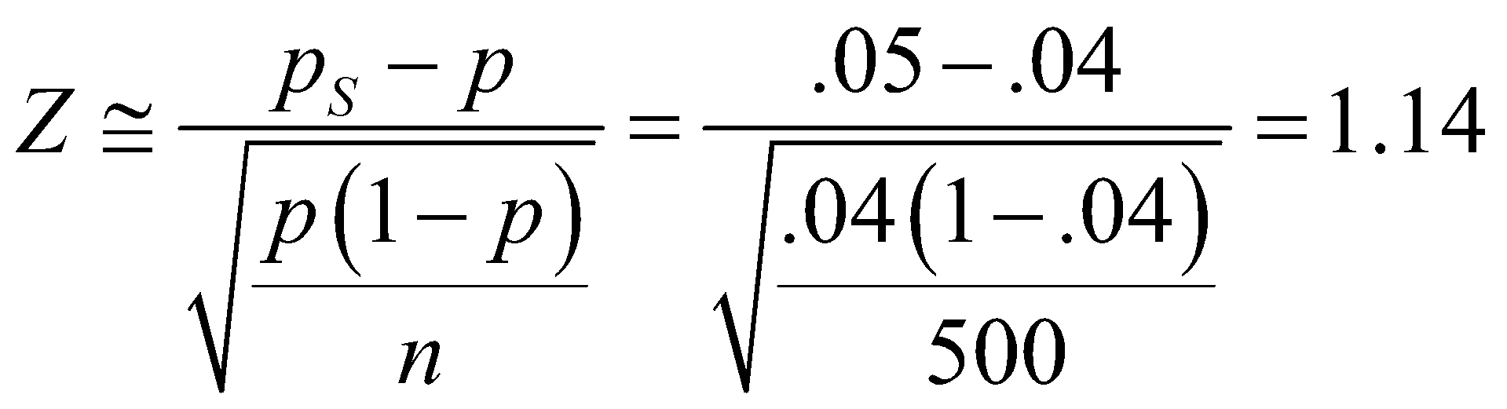
Contoh: Uji Z untuk p (two-tail)
H₀: p = .04 H₁: p ≠ .04
Uji statistik:
α = .05
n = 500
Keputusan:
Nilai kritikal: ± 1.96
Tidak menolak pada α = .05
tolak
tolak
Kesimpulan:
.025
.025
Tidak ada bukti yang cukup kuat untuk menolak klaim bahwa respon dari survey sebesar 4%
Z
-1.96
0
1.96
1.14

Slide 36
Solusi: p -Value untuk p (two-tail)
(p-Value = 0.2542) ≥ (α = 0.05). Jangan tolak, terima.
p-Value = 2 x .1271
tolak
tolak
α = 0.05
0
Z
1.14
1.96
Nilai 1.14 berada di daerah not Reject Region

